Slide 1



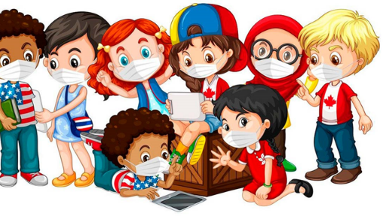
¡Bienvenidos/as a Historia!
6° Básicos
Profesoras
6°B Daniela Riquelme Padilla
6°A Irma Varas

Slide 2

Antes de empezar… unos consejos y recordatorios
Como este año es diferente, tenemos que adaptarnos a todo este proceso de la mejor manera. Es por eso que te dejo algunos datos importantes para no olvidar.

Slide 3
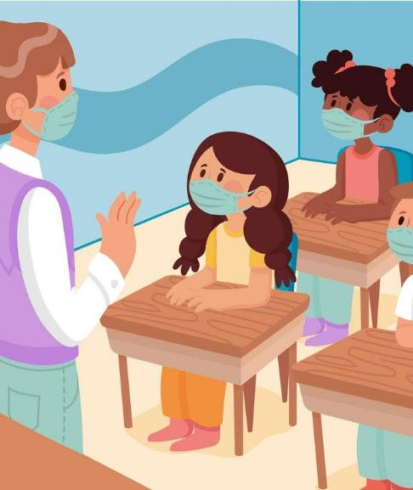
Es importante tener siempre cuaderno, lápices, goma. Igual trataremos de enviar guías que apoyen lo que estamos enseñando, así aprovechamos mejor el tiempo que tendremos juntos.
Las clases serán grabadas para que después puedan acceder y verlas en caso de tener alguna duda del contenido, o si no alcanzaron a conectarse quienes estén desde su casa.
Si tienen dudas de la materia específicamente, pueden escribir a danielariquelme@isl.cl
irmavaras@isl.cl y los ayudaremos a resolverlas.

Slide 4

Sobre el cuidado y autocuidado
Quienes asisten a clases presenciales, deben tener puesta su mascarilla en todo momento.
Lavar constantemente sus manos con agua y jabón antes de entrar a la sala (baño del colegio) y también al salir de ella (uso de alcohol gel).
No comer o beber Ningún tipo de alimento o líquido dentro de la sala.
No puedes compartir tu útiles con otros compañeros y compañeras.

Slide 5
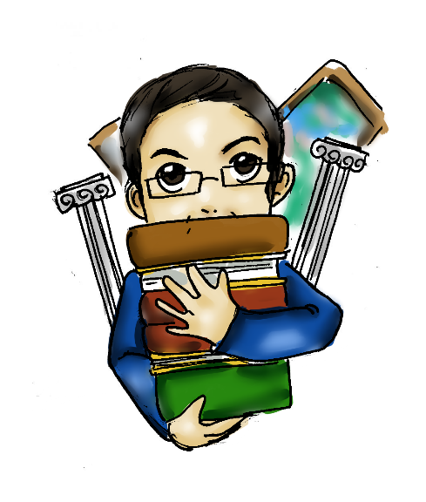
¿Qué aprenderemos este año?
Historia este año viene con muchos temas interesantes y divertidos.
Educación cívica, la Constitución, poderes del Estado.
También aprenderemos de la Independencia de Chile, y de algunos otro hechos importantes de nuestro país, como la Dictadura Militar.
También veremos geografía, paisajes de Chile y sus características
Y por supuesto recordaremos algunas cosas que vimos antes, para ver cómo estamos para comenzar el año, enfocados en historia, periodo colonial.

Slide 6
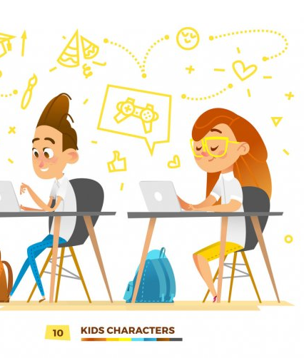
ESPERO QUE ESTE AÑO DISFRUTES DE ESTA Y TODAS LAS CLASES QUE LOS PROFESORES PREPARAMOS PARA USTEDES, Y QUE A PESAR DE LA PANDEMIA, PODAMOS CONOCERNOS Y APRENDER JUNTOS.
Tía Daniela
Jefa de Departamento

